Slide 1
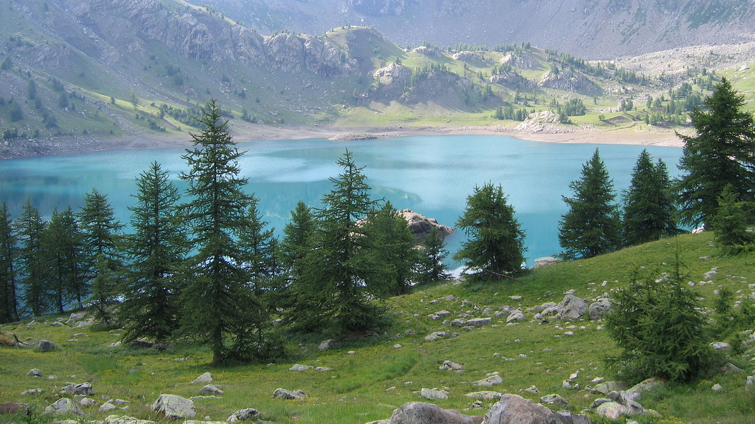
Le Canada : La géographie physique
Les régions naturelles du Canada

Slide 2
Les régions naturelles du Canada
On peut diviser le Canada en différentes régions naturelles distinctes.
Les régions sont définies par leur structure géographique et leur topographie.
Topographie = Configuration de la surface d’un terrain

Slide 3
Les régions naturelles du Canada
On peut diviser le Canada en 8 régions:
Le Bouclier canadien
La Cordillère
Les Appalaches
Les Inuitiennes
Les Grands Lacs / Les Basses-terres du Saint-Laurent
Les Plaines intérieures
Les Basses-terres de la Baie d’Hudson
Les Basses-terres de l’Arctique

Slide 4
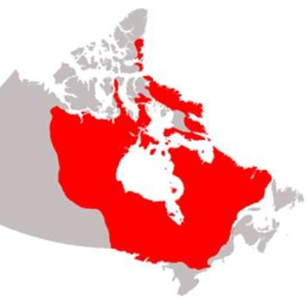
Le Bouclier canadien
La plus vaste région
Terre robuste : roches, marais, tourbières, drumlins, eskers, lacs
Sols faibles, fins, acides ou inexistants
Ressources naturelles : forêts et minéraux (or, uranium, cuivre, nickel)

Slide 5
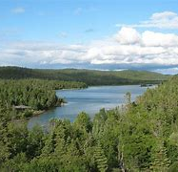
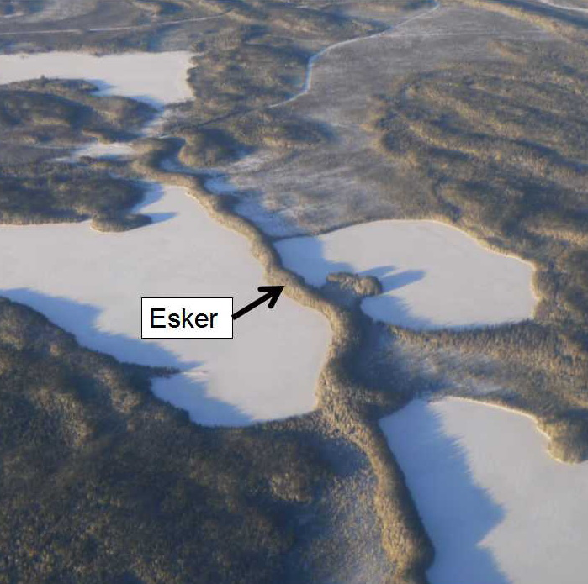
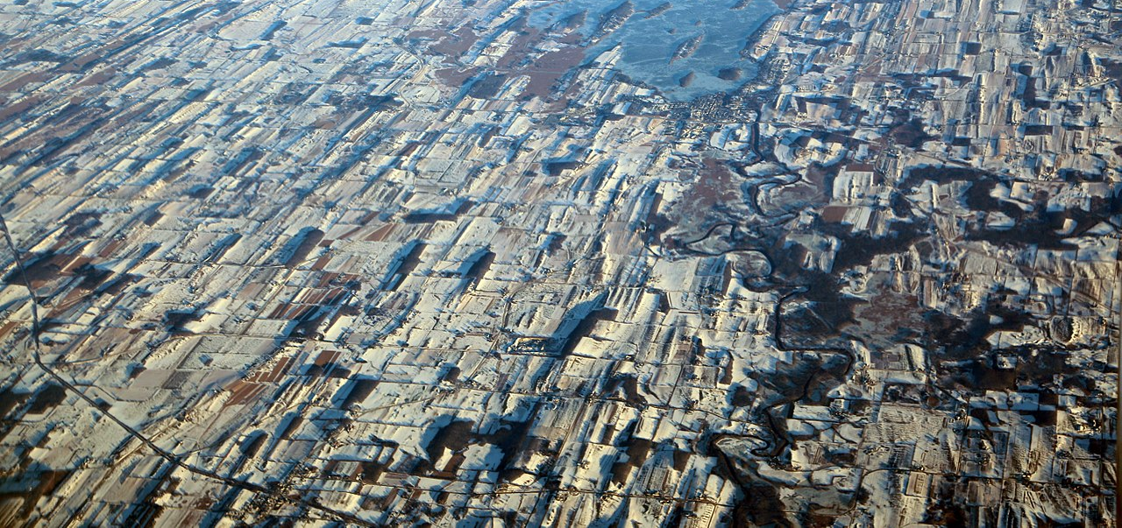
Le Bouclier canadien
Des forêts
Des eskers
Des drumlins

Slide 6
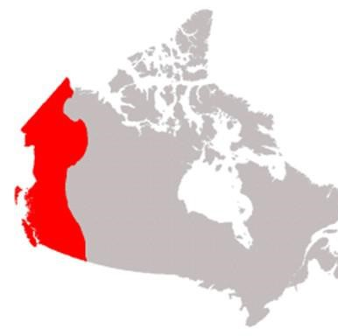
La Cordillière
Système montagneux du Pacifique et les montagnes Rocheuses intérieures
Très accidentée et érodée
Sommets et vallées immenses
Sols limités juste aux vallées
Ressources naturelles : forêts, minéraux (or) et hydroélectricité

Slide 7
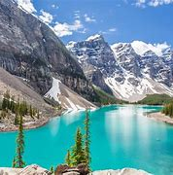
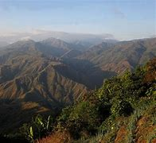
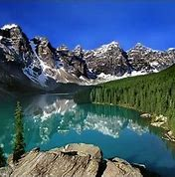
La Cordillière

Slide 8
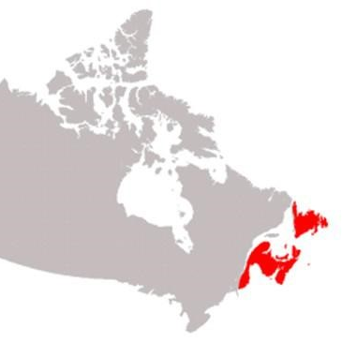
Les Appalaches
Montagnes âgées et érodées
Formations glaciales (drumlins ou eskers)
Sols pauvres et marécageux
Ressources naturelles : charbon

Slide 9
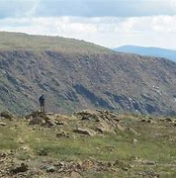
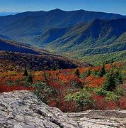
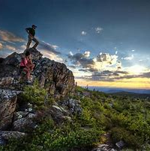
Les Appalaches

Slide 10
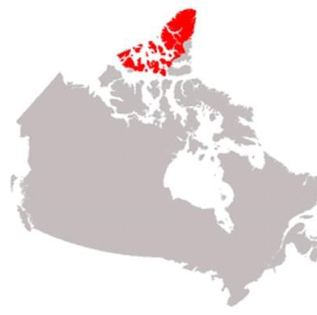
Les Inuitiennes
Nordiques et isolées (Grand Nord)
Faites de glaciers et de champs de glace
Difficile d’y vivre (même les arbres et la vegetation)
Toundra et podzols

Slide 11
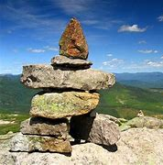
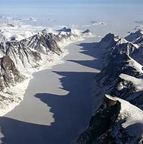
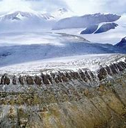
Les Inuitiennes

Slide 12
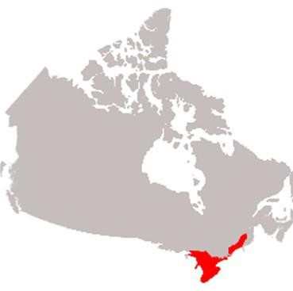
Les Grands Lacs / Les Basses-Terres du Saint-Laurent
Région relativement petite
Reposent sur des roches sédimentaires
Sols fertiles
Ressources naturelles : matériaux de construction, hydroélectricité

Slide 13
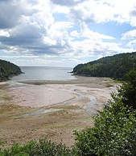
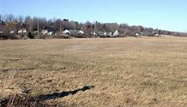
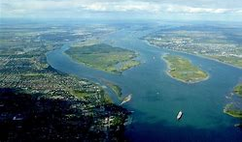
Les Grands Lacs / Les Basses-Terres du Saint-Laurent
Parc national de Fundy au Nouveau-Brunswick
Sols fertiles
Ressources naturelles

Slide 14
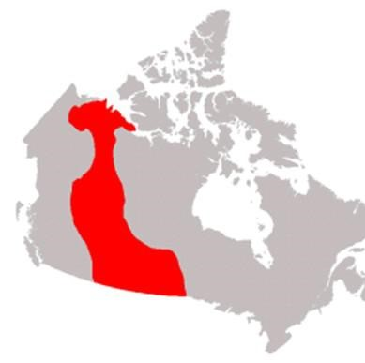
Les Plaines intérieures
Reposent sur des roches sédimentaires
Relief varié : sections plates, collines, vallées
Sols épais de lacs glaciaires (Agassiz)
Altitude élevée vers l’ouest
Ressources naturelles : minéraux, pétrole, gaz

Slide 15
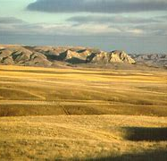
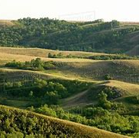
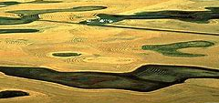
Les Plaines intérieures
Relief varié
La vallée Qu’appelle en Saskatchewan
Relief varié

Slide 16
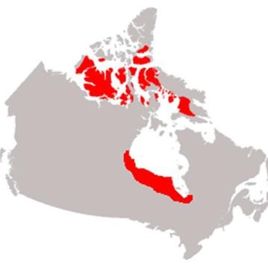
Les Basses-Terres de la Baie d’Hudson
Région plane
Composées de tourbières et marécages (muskegs)
Peu de ressources naturelles

Slide 17
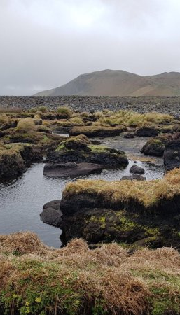
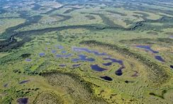
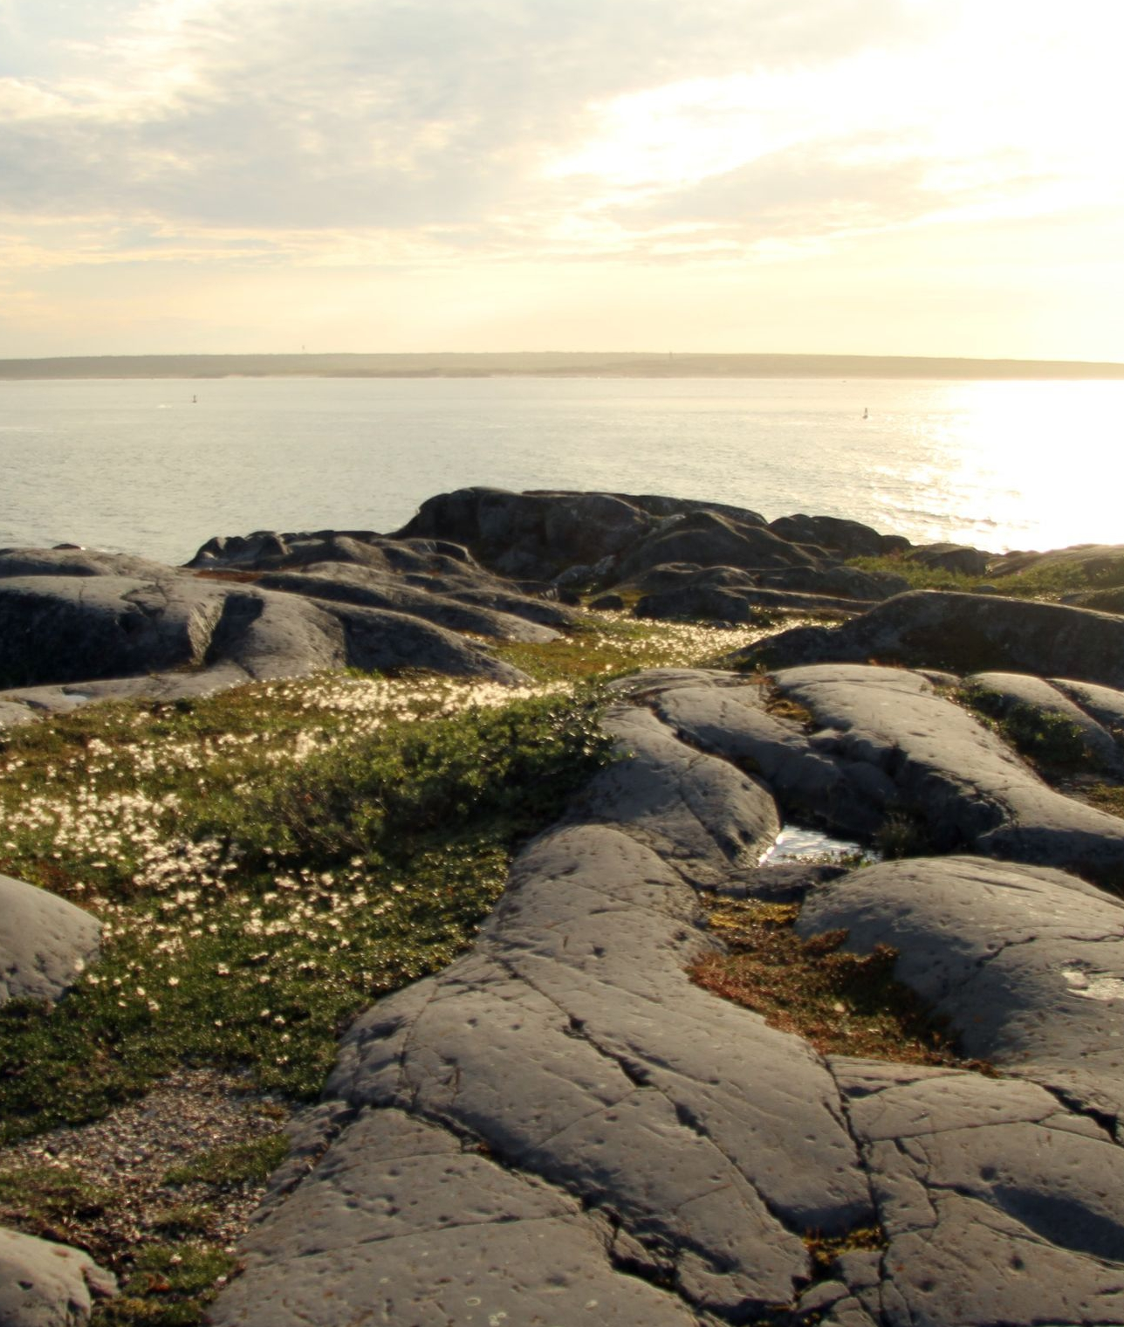
Les Basses-Terres de la Baie d’Hudson
Tourbières (muskegs)
Chemin de fer menant vers la ville de Churchill dans le nord du Manitoba
Paysage rocheux et plat près de la ville de Churchill

Slide 18
Les Basses-Terres de l’Arctique
Composées d’îles
Toundra (plaine sans arbres, climat froid)
Ressources naturelles : combustibles fossiles (pétrole, gaz naturel, charbon)

Slide 19
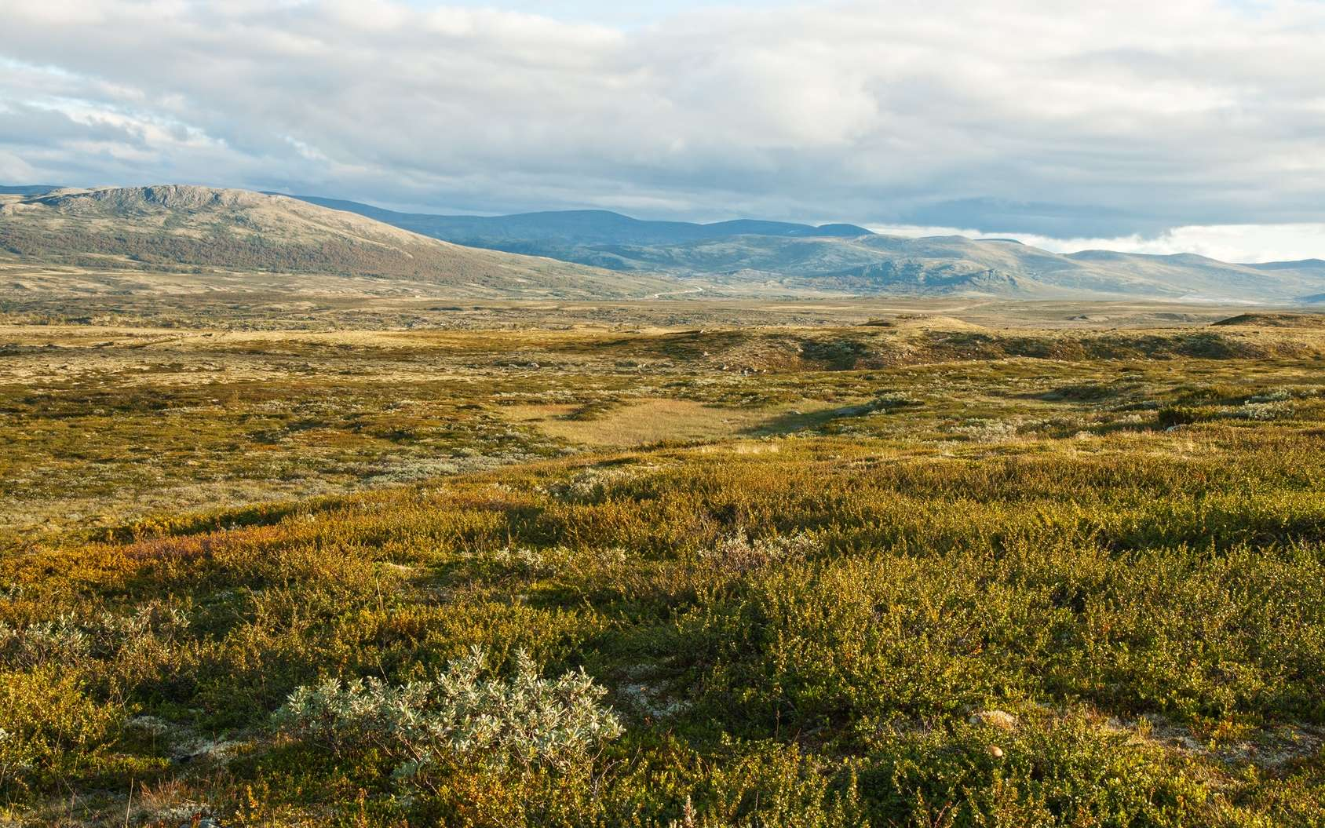
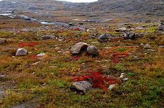
Les Basses-Terres de l’Arctique

Slide 20
Situation du Manitoba
Les Basses-Terres de l’Arctique
Churchill
Winnipeg

